Slide 1
Использование ИКТ в процессе подготовки учащихся к централизованному тестированию
Из опыта работы
учителя математики
ГУО «Гимназия №14 г. Гомеля»
Безрученко Татьяны Леонидовны

Slide 2
Шаги к успешной сдаче ЦТ
1 шаг: заниматься систематически. 2 шаг: знать формулы и правила. 3 шаг: решать, решать и ещё раз решать. 4 шаг: пройти все программу «от и до». 5 шаг: максимально сконцентрироваться. 6 шаг: самоконтроль.

Slide 3
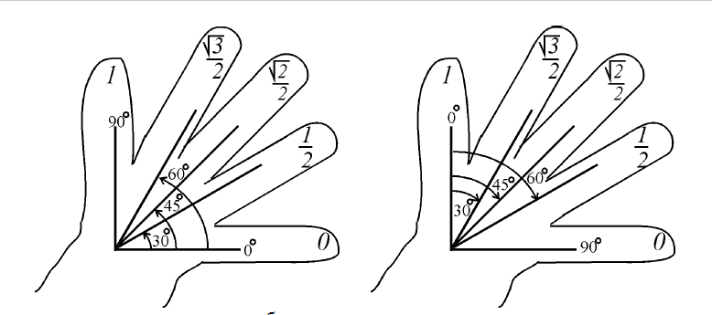
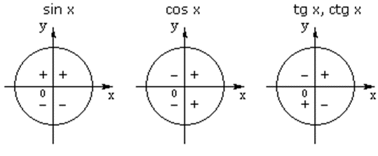
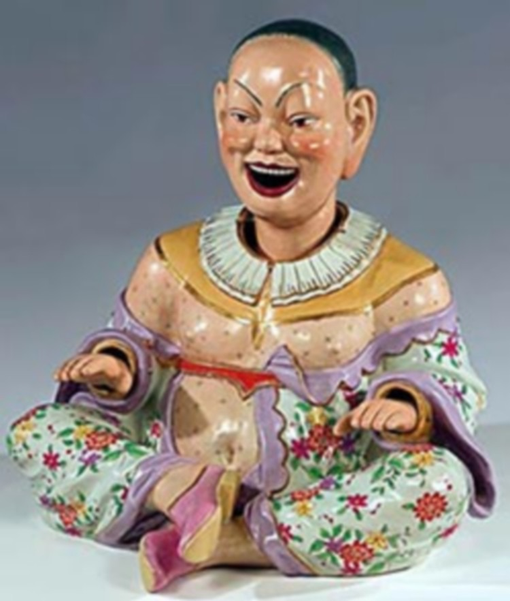
Мнемонические правила
Знаки тригонометрических функций
МКС(метод ключевых слов)
- у синуса суммы и разности - произведения разноименные, знак между произведениями такой же, как в скобках;
- у косинуса суммы или разности - произведения одноименные, знак между произведениями противоположный знаку в скобках.
(необходимо запомнить лишь, что в I четверти все функции имеют знак +)
При произнесении слова «синус» ударная гласная «и» вытягивает рот в направлении «↔», значит, у синуса знаки расположены горизонтально. Аналогично, при произнесении слова «косинус», ударная гласная «о» вытягивает рот в направлении «↕», значит, у косинуса знаки расположены вертикально.

Slide 4
Методы решения показательных уравнений и неравенств
Метод приведения обеих частей уравнения (неравенства) к одному основанию
Метод введения новой переменной
Метод вынесения общего множителя за скобки
Функционально-графический метод
Метод почленного деления
Метод группировки

Slide 5
Задание для учащихся

Slide 6
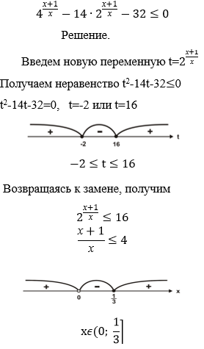
Метод введения новой переменной

Slide 7
Найди ошибку

Slide 8
Задания из ЦТ разных лет

Slide 9
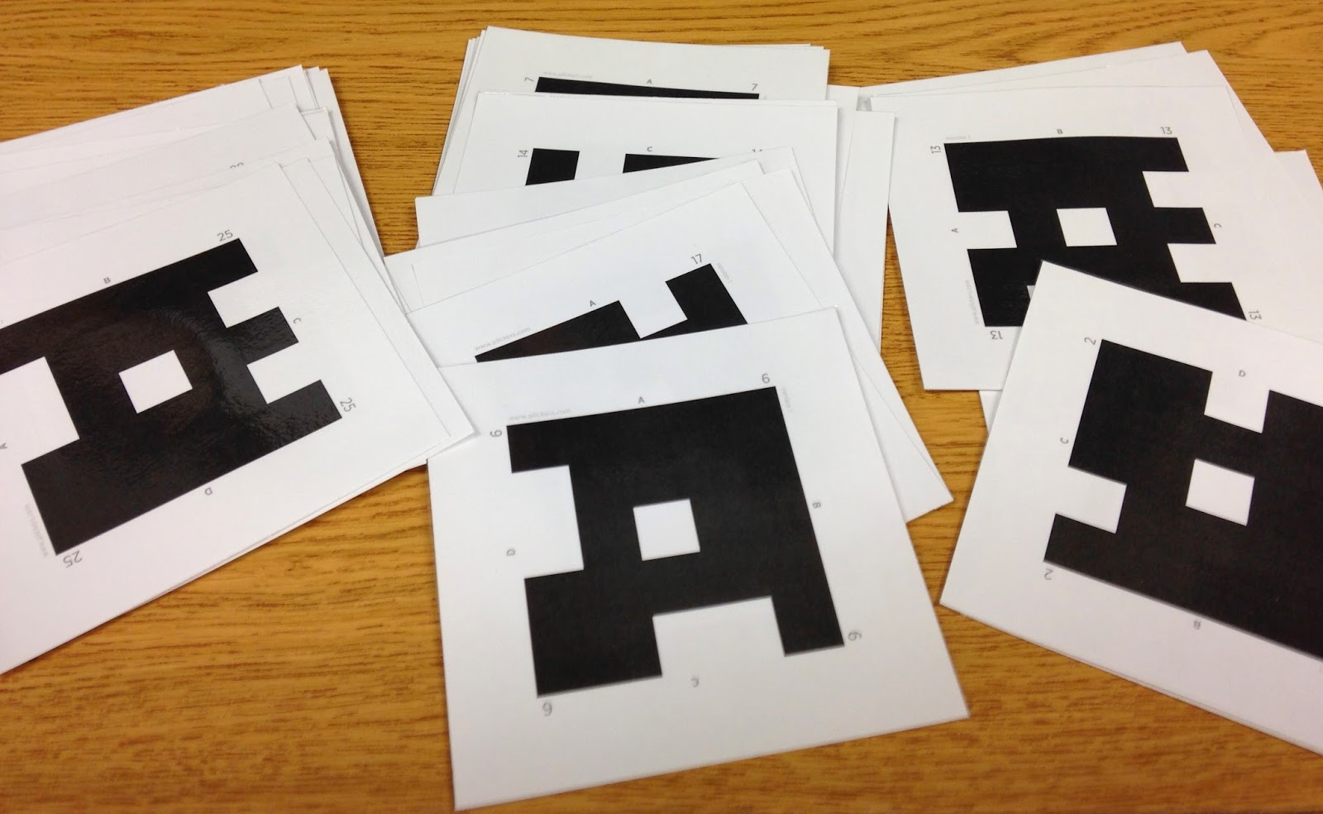
Plickers.com

Slide 10
Карточка с QR-кодом

Slide 11
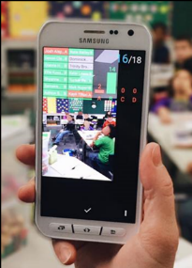
Работа в приложении Plickers

Slide 12
Таблица результатов тестирования

Slide 13
Что нужно для работы с Plickers?

Slide 14
Пособия для подготовки к ЦТ

